Slide 1
2D게임 프로그래밍
2018180013 김주희

Slide 2
목차
▶ 게임 컨셉
▶ 개발 범위
▶ 진행 상황
▶ 커밋 통계

Slide 3
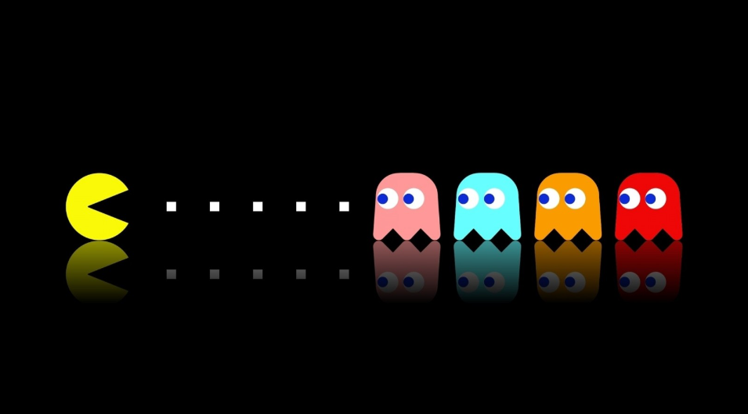
게임 컨셉
[ PAC–MAN ]
▶ 남녀노소 불문하고 흥미를 유발하는 1980년에 출시된 고전 아케이드 게임
▶ 유령을 피해 코인을 획득하고 고득점을 노리자!

Slide 4
개발 범위
내용 | 범위
캐릭터 컨트롤 | 키보드 상하좌우 키를 이용하여 캐릭터 이동
맵 | 코인이 떨어져있는 맵(코인은 기본 코인과 큰 코인 두 종류로 구성되어 있음)
점수 | - 코인 하나 당 10점, 큰 코인은 50점 - 유령을 연속해서 잡으면 콤보 점수 있음(최대 1600점)
적 AI | - 네 종류의 유령 구현 - 캐릭터가 일정거리 안에 들어오면 모두 캐릭터를 쫓아가도록 구현
사운드 | 코인 먹는 소리, 적에게 닿았을 때의 소리 등
애니메이션 | 캐릭터의 움직임, 적 움직임 등

Slide 5
개발 상황
주차
1주차 | 계획 | 상세 기획서 작성 및 리소스 수집
 | 결과 | (100%) 기획서 작성 완료, 캐릭터, 적, 맵 이미지 제작 완료
2주차 | 계획 | 캐릭터 오브젝트 및 키보드 동작
 | 결과 | (90%) 키보드를 누르고 있을 때에만 동작하도록 구현할 것
3주차 | 계획 | 애니메이션 동작 (맵 처리, 충돌체크)
 | 결과 | (70%) 캐릭터가 죽을 때 발생하는 이벤트 구현할 것
4주차 | 계획 | 파일 분할 및 오브젝트 클래스 화 (애니메이션 동작)
 | 결과 | (100%) 여러 개의 파일로 분할시키고 오브젝트 클래스 화 완료

Slide 6
개발 상황
주차
5주차 |  | 캐릭터 오브젝트 최종 점검 (중간 점검)
6주차 |  | 타일 맵 응용 및 충돌체크(~10주차) (캐릭터 오브젝트 최종 점검)
7주차 |  | 적 AI 알고리즘 적용
8주차 |  | 적 AI 알고리즘 적용
9주차 |  | 상세 UI, 사운드 구현, 종료 처리
10주차 |  | 최종 점검

Slide 7
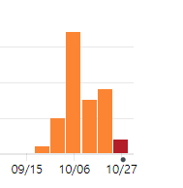
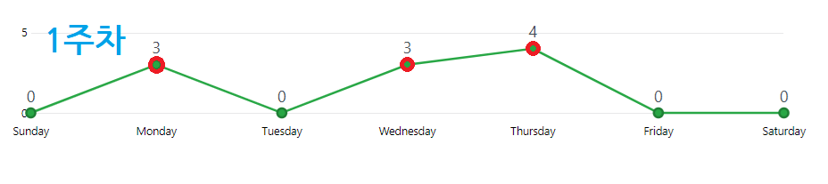
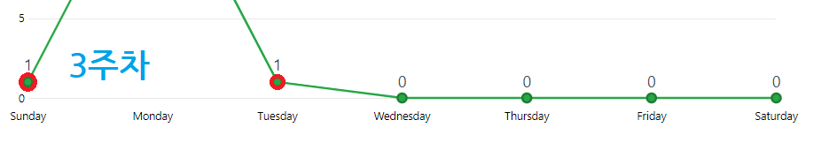
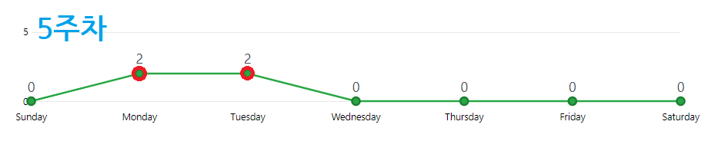
커밋 통계

Slide 8
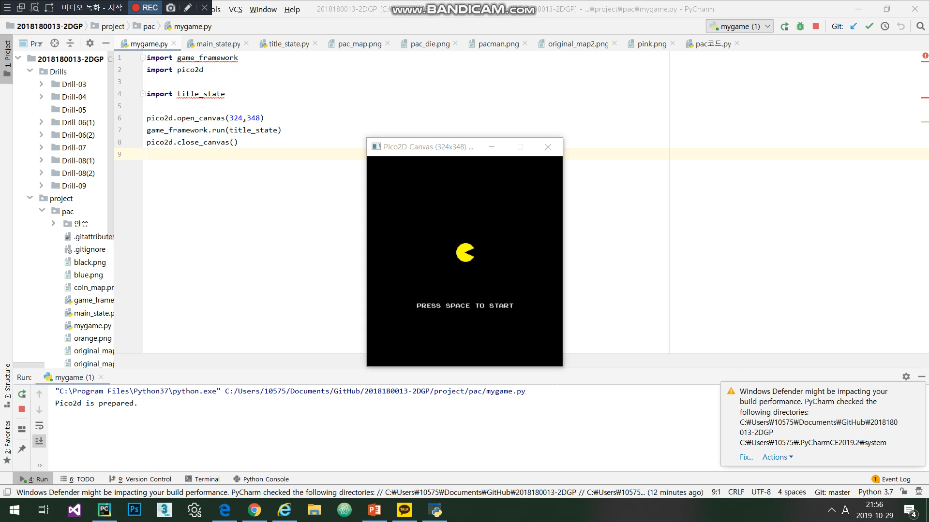
시연

